Slide 1
分析家庭情况对学生成绩的影响
徐铭

Slide 2
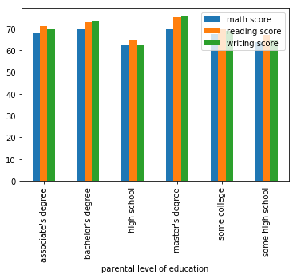
父母教育水平对学习成绩的影响
由上图可得，根据父母教育水平分组后从低到高依次为：
high school
some high school
some college
associate's degree
bachelor's degree
master's degree
父母教育水平越高，学生学习成绩越好。

Slide 3
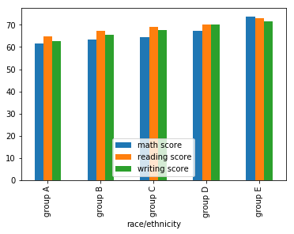
种族对学生学习成绩的影响
由图可得：
group A 学生成绩表现普遍较差；
group E 学生成绩表现普遍较优秀；

Slide 4
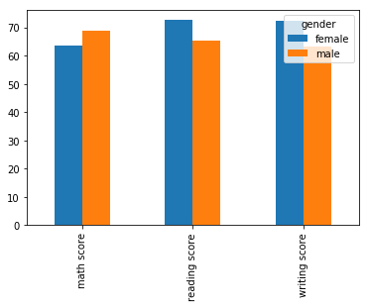
性别对学习成绩的影响
由图可得：
普遍情况下女生的成绩总体较好；
而对于数学成绩，男生比女生强。

Slide 5
结论
父母教育水平越高，学生学习成绩越好。
group E 学生成绩表现普遍较优秀；
普遍情况下女生的成绩总体较好；而对于数学成绩，男生比女生强。

